Slide 1
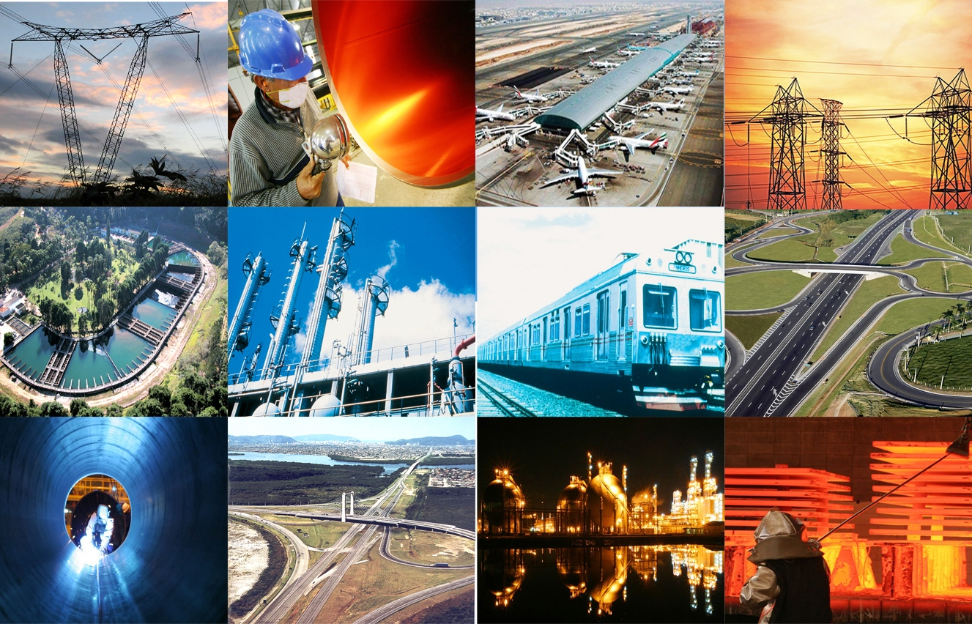

Comissão Senado do Futuro
A crise hídrica e a importância do Fórum Mundial da Água 2018
Ralph Lima Terra
Vice-presidente-executivo da Abdib

Slide 2
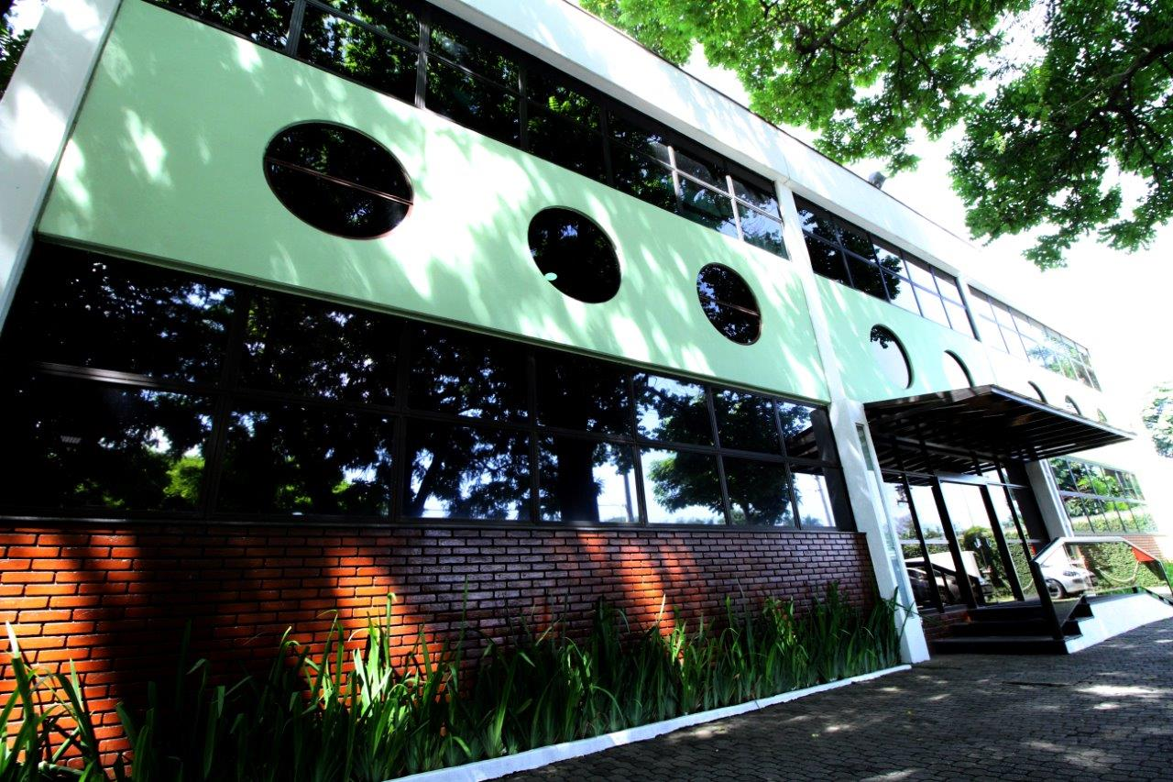
Quem somos
Entidade privada, sem fins lucrativos.
Fundada em 1955 para apoiar o desenvolvimento da infraestrutura e das indústrias de base no Brasil.
Cerca de cem empresas associadas, entre públicas e privadas.
Concessionárias de serviços públicos, construtoras, fabricantes de máquinas e equipamentos pesados, fundos de investimentos, instituições financeiras, escritórios de advocacia, seguradoras, consultorias e serviços de engenharia, entre outros.

Slide 3

Missão
Contribuir para o crescimento econômico e o desenvolvimento social do Brasil por meio da expansão dos investimentos em infraestrutura e indústrias de base.
Fortalecer a competitividade das empresas de bens e serviços para infraestrutura e indústrias de base.
Colaborar de forma decisiva com agentes públicos e privados na busca de soluções consistentes para viabilizar investimentos.
Ampliar a participação das empresas brasileiras no mercado global de infraestrutura.

Slide 4

Valores
Atuar de forma ética no relacionamento com públicos internos e externos.
Ser transparente, disseminar informações aos associados de forma equânime e informar a sociedade sobre ações e objetivos da associação.
Atender às expectativas das empresas associadas com senso crítico, responsabilidade e em concordância com as normas e leis.
Trabalhar com agilidade, simplicidade e objetividade, maximizando recursos técnicos e humanos com inovação e criatividade.

Slide 5
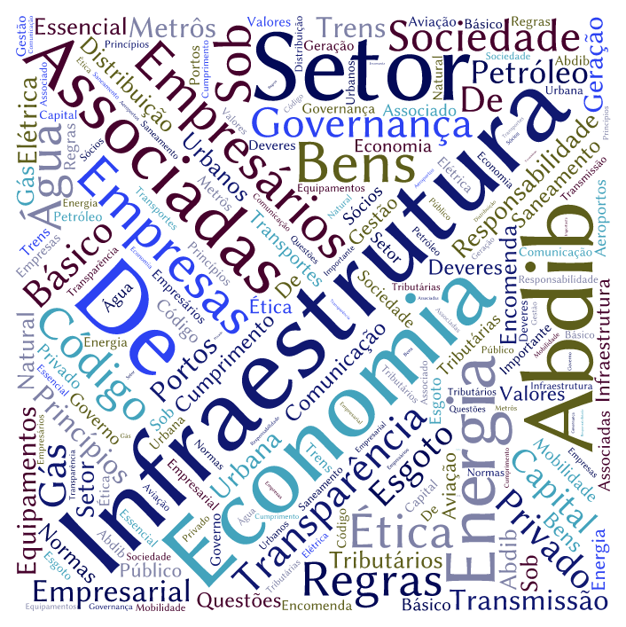
Ética e conduta
A Abdib reforçou a estrutura de governança e instituiu um Código de Conduta e de Governança Interna cuja adesão das empresas associadas é obrigatória. Ele surgiu por anseio das empresas associadas e da sociedade por um ambiente corporativo no qual os negócios sejam respaldados pelo cumprimento às leis, pela ética e pela integridade. Pode ser acessado em https://www.abdib.org.br/codigo-de-conduta-e-governanca-interna.
Com isso, a Abdib passou a atuar de forma mais incisiva na orientação, comunicação, treinamento e avaliação sobre normas e condutas éticas nos setores de infraestrutura, enfatizando conceitos e comportamentos que ratifiquem a integridade nos negócios, a defesa da concorrência e a livre iniciativa.

Slide 6
Estrutura de governança: comitês setoriais e matriciais
GERAÇÃO DE ENERGIA
TRANSMISSÃO DE ENERGIA
DISTRIBUIÇÃO DE ENERGIA
SUSTENTABILIDADE
RECURSOS HÍDRICOS E SANEAMENTO
RESÍDUOS SÓLIDOS
INDÚSTRIA
FINANCIAMENTO
E GARANTIAS
FERROVIAS
RODOVIAS
PORTOS
LEGAL E TRIBUTÁRIO
AEROPORTOS
MOBILIDADE URBANA
ILUMINAÇÃO PÚBLICA
ÉTICA
TELECOMUNICAÇÕES
PETRÓLEO E GÁS NATURAL
RELAÇÕES
INTERNACIONAIS

Slide 7
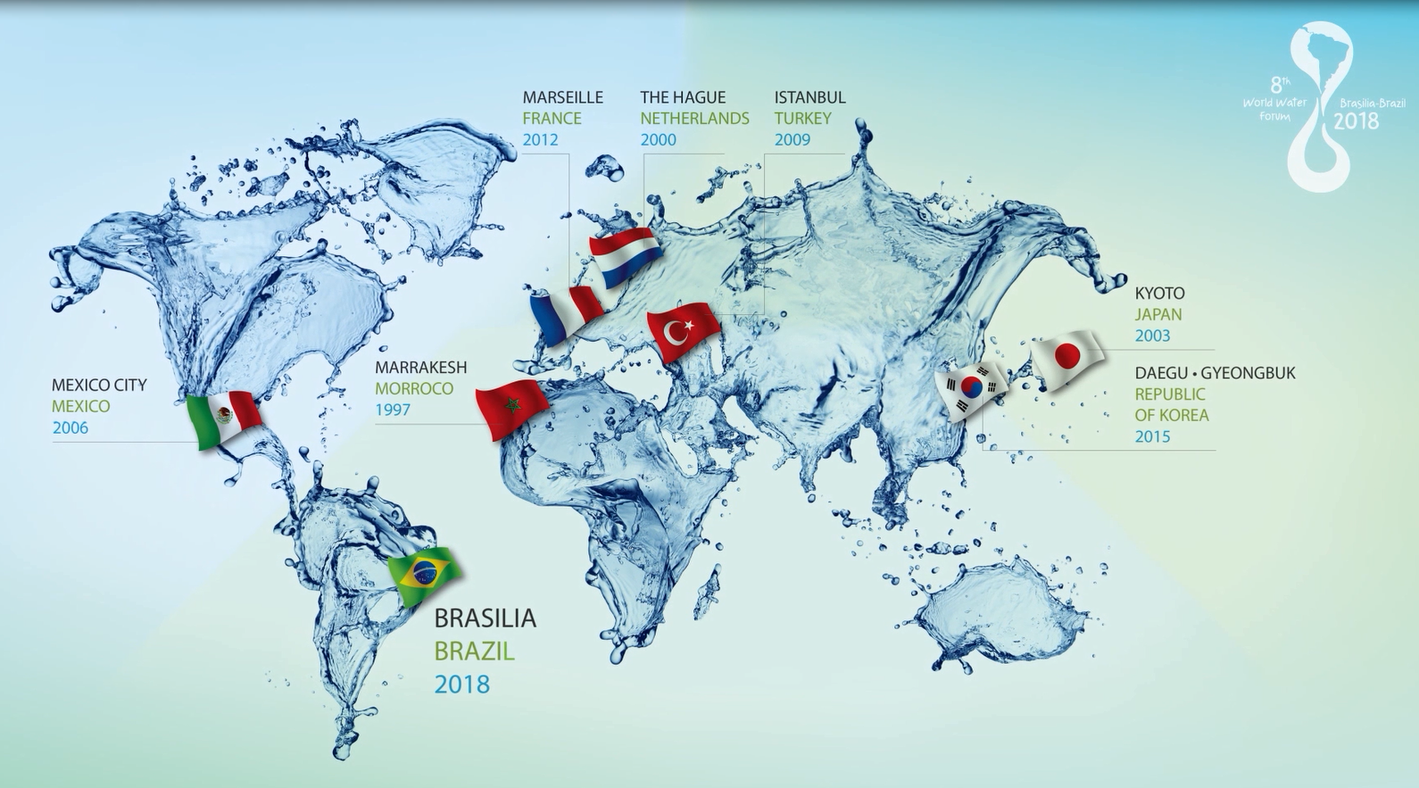
8º Fórum Mundial da Água: Brasília, 18 – 23 março

Slide 8

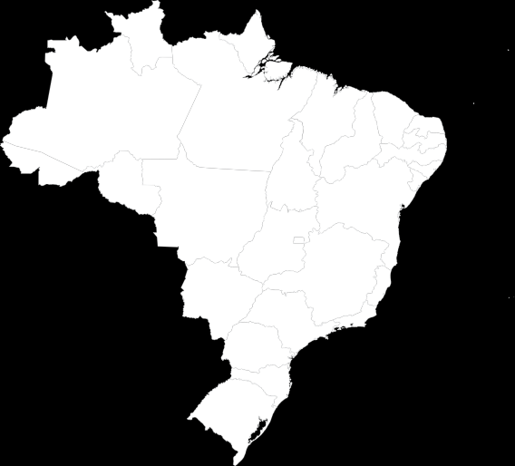
8º Fórum Mundial da Água: Brasília, 18 – 23 março
EXPECTATIVA PÚBLICO
BRASIL
40.000
pessoas
160 países representados
+ 200 sessões programadas
Diversos eventos paralelos
+ 1.000 jornalistas credenciados

Slide 9
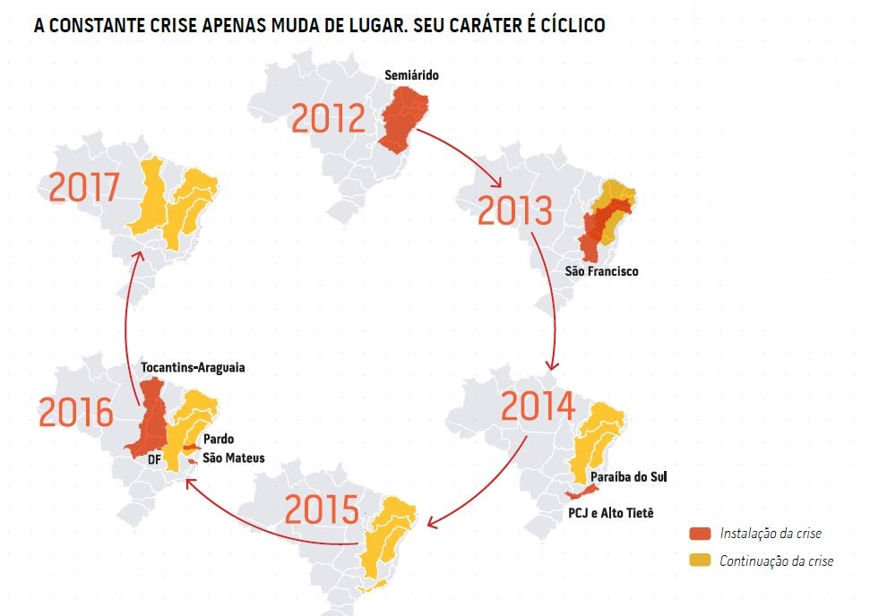
8º Fórum Mundial da Água: lugar certo, momento certo
A crise hídrica tem apenas mudado de lugar nos últimos anos: Sul (2012), Sudeste (2014-2015) e Nordeste (2012-2018).
Chuvas abaixo da média nos últimos anos, poluição persistente nos recursos hídricos e expansão das cidades e do consumo representam desafios aos governos e aos cidadãos.
Tais desafios e oportunidades fazem do 8º Fórum Mundial da Água, que ocorre entre 18 e 23 de março em Brasília, Distrito Federal, o evento certo na hora certa no lugar certo.
Fonte: Relatório Conjuntura dos Recursos Hídricos 2017. Agência Nacional de Águas. Capítulo 5. Página 139.

Slide 10

8º Fórum Mundial da Água: lugar certo, momento certo
O Brasil precisa empreender mais esforços para criar uma infraestrutura resiliente e uma gestão pública integrada para garantir segurança hídrica.
Algumas soluções:
Ampliar consumo consciente;
Investimento em preservação e despoluição de recursos hídricos;
Universalização do saneamento básico;
Planejamento e investimento em barragens.
Adoção de tecnologias.

Slide 11
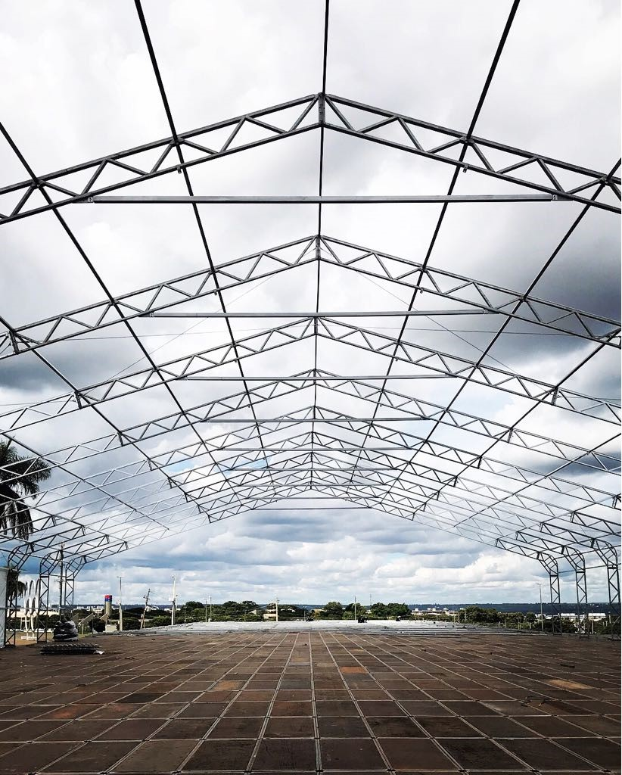
A Abdib e o Fórum Mundial da Água
A Abdib integra a organização da 8ª edição do Fórum Mundial da Água, que será realizado em Brasília, Distrito Federal, entre 18 e 23 de março de 2018.
O objetivo é difundir informações, engajar agentes públicos e privados e promover soluções na gestão eficiente e no uso compartilhado e sustentável dos recursos hídricos.
Em um setor dependente da tomada de decisão de múltiplos agentes com saberes diferentes, o evento é idealizado para articular todos os segmentos para deixar um legado de conscientização e de boas iniciativas a respeito da gestão adequada dos recursos hídricos.
Fonte: Comitê Organizador Nacional. Março 2018. Montagem das instalações do fórum.

Slide 12

A Abdib e o Conselho Mundial da Água
A Abdib tem assento no Board of Governors do Conselho Mundial da Água, que conta com 36 integrantes, quatro deles brasileiros – Agência Nacional de Águas (ANA), Abdib, Universidade de São Paulo (SUSP) e Rebob - representando poder público, iniciativa privada, setor acadêmico e organizações não-governamentais do mundo todo.
A Abdib é integrante do Conselho Mundial da Água há aproximadamente dez anos. A associação participou ativamente das duas últimas edições do Fórum Mundial da Água – em Marselha, na França, em 2012 e em Daegu e Gyeongju, na Coreia do Sul, em 2015.
Para a edição brasileira, em 2018, a Abdib assumiu participação de destaque. Há executivos da associação na composição e nas atividades do International Steering Committee (ISC), o comitê diretivo global do fórum, e no Comitê Organizador Nacional.
Fonte: Comitê Organizador Nacional. Novembro 2017. Demonstração visual da Vila Cidadã.

Slide 13
Praça Monteiro Lobato, 36
Butantã – São Paulo
CEP 05506-030
Telefone: (11) 3094-1950
abdib@abdib.org.br

